Slide 1
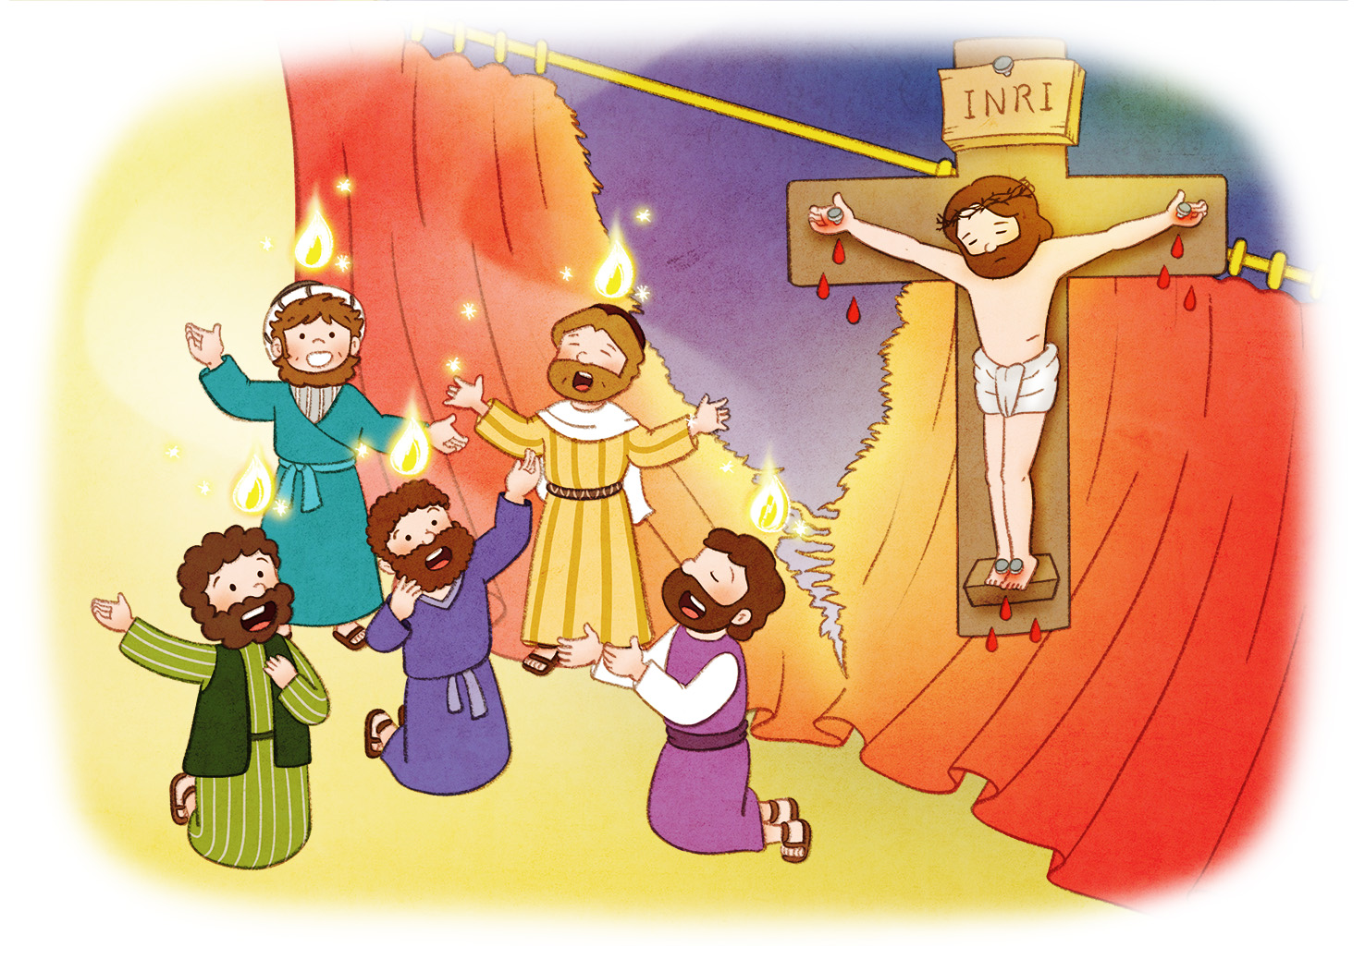
2022ねん 4がつ
がくいんふくいんか
(사) 세계복음화 전도협회 어린이선교국
1か
あらかじめ せいふくした
キリスト
(ヨハネ 19しょう 30せつ)

Slide 2
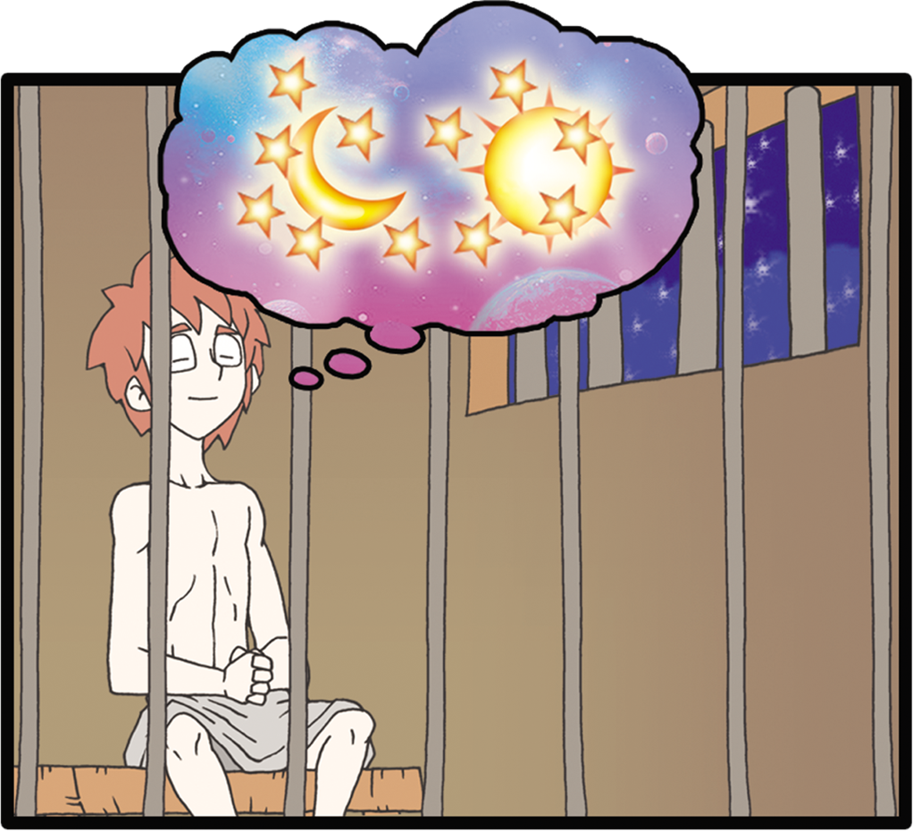
じょろん
うえから あたえられる けんいで
あらかじめ せいふくしよう!
Mission
Talent
Power

Slide 3
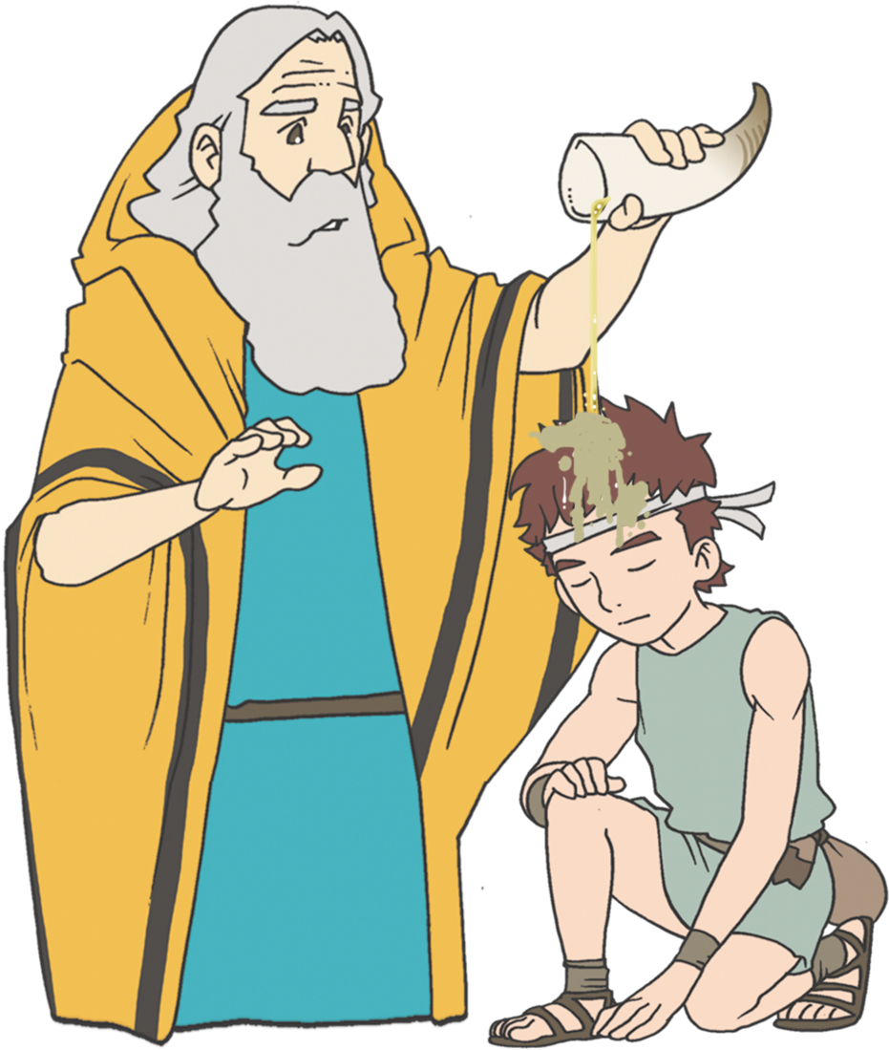
じょろん
うえから あたえられる けんいで
あらかじめ せいふくしよう!
Mission
Talent
Power

Slide 4



じょろん
うえから あたえられる けんいで
あらかじめ せいふくしよう!
Mission
Talent
Power

Slide 5

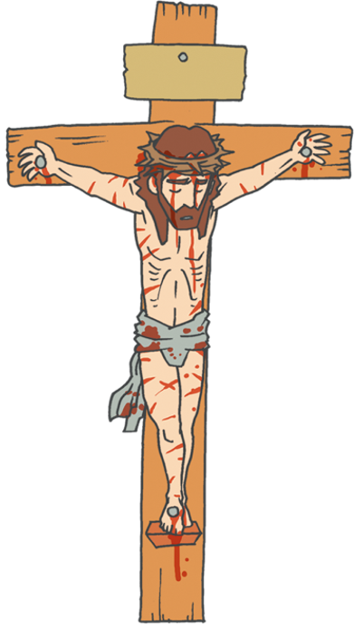
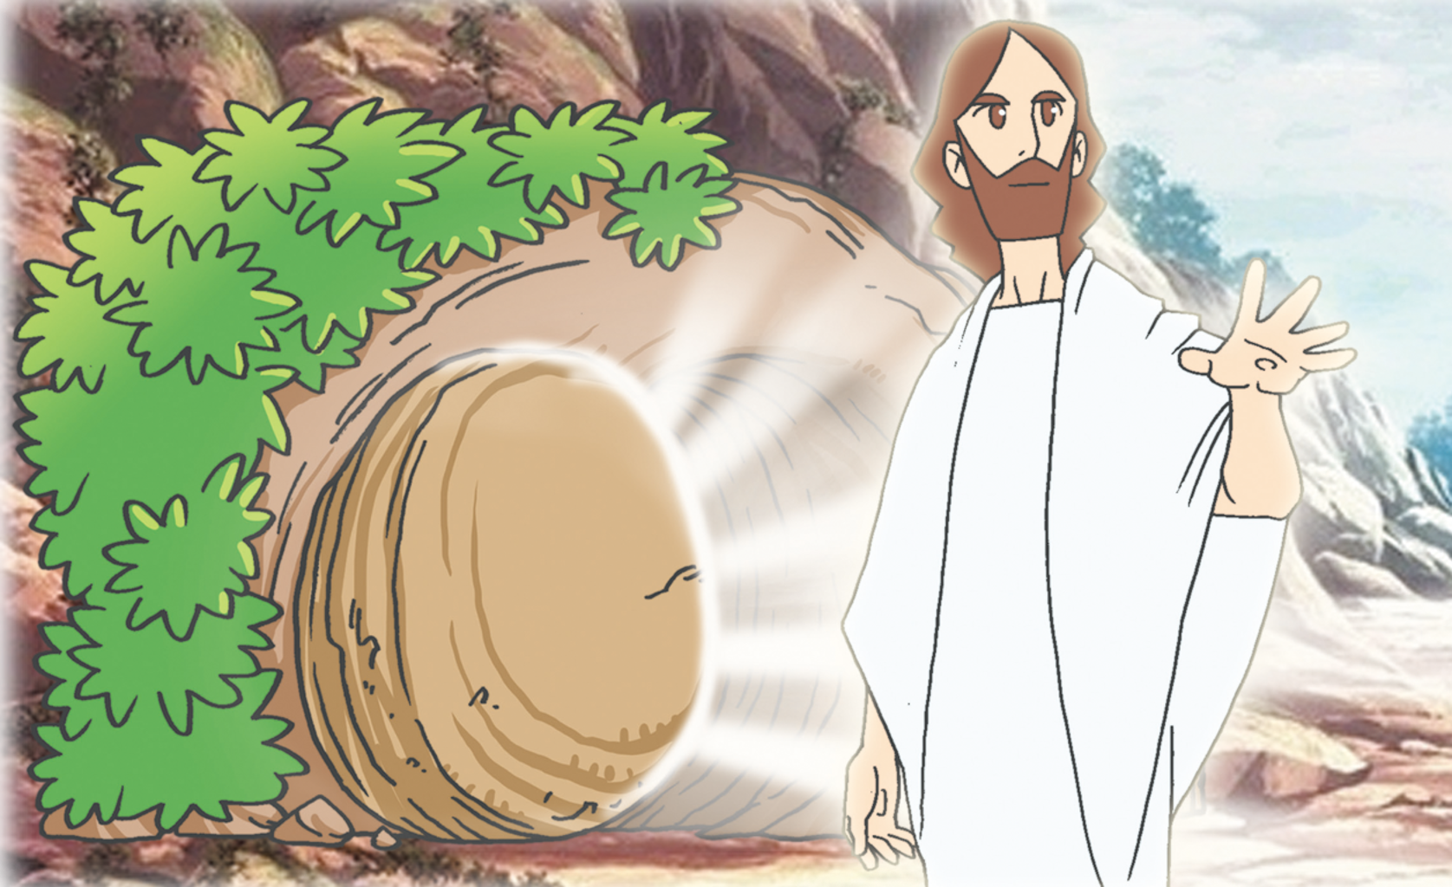
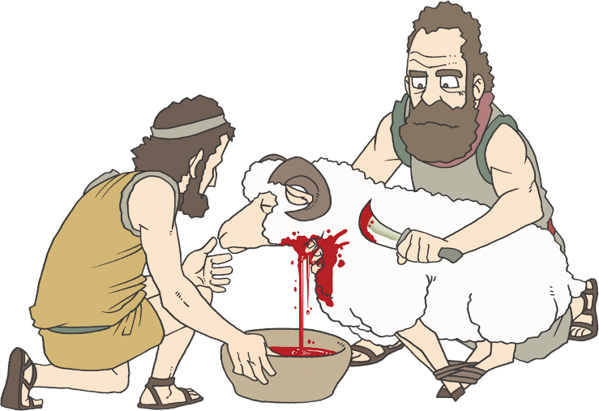

ほんろん
カルバリのおかの けいやくを
にぎりました
1) キリストが せいしょどおりに しなれ よみがえられました

Slide 6
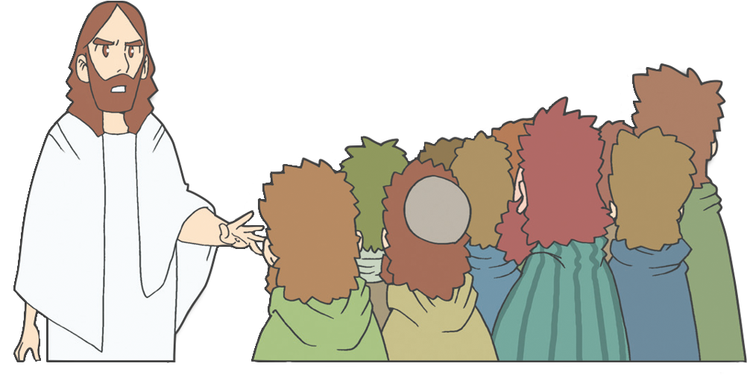
ほんろん
カルバリのおかの けいやくを
にぎりました
いって
でしと
しなさい!
2) あらゆる くにの ひとびとを でしと しなさいと
いわれました

Slide 7
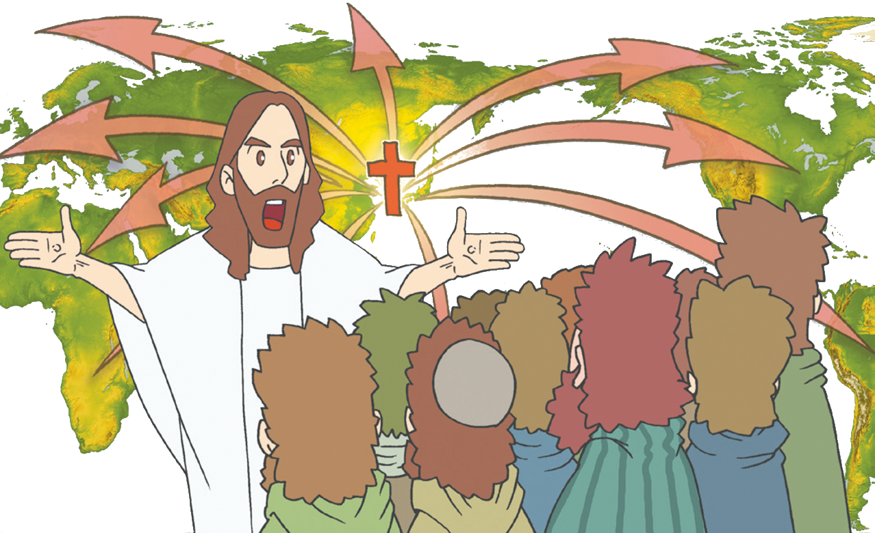
ほんろん
カルバリのおかの けいやくを
にぎりました
すべての
つくられた
ものに
つたえなさい!
3) すべての つくられた ものに ふくいんを つたえなさい
と いわれました

Slide 8
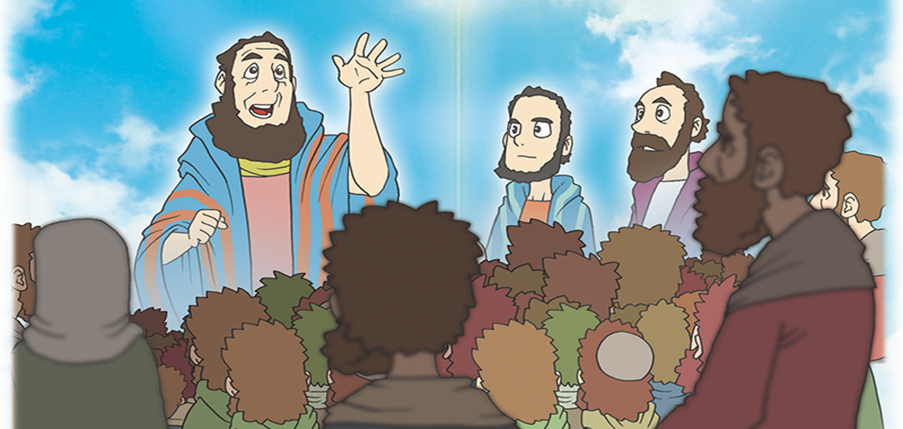
ほんろん
カルバリのおかの けいやくを
にぎりました
イエスさまが
いわれました。
「わたしが
いのちの パンです」
4) わたしの こひつじを かいなさいと いわれました

Slide 9
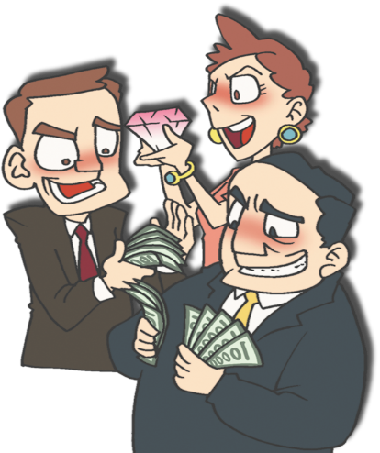
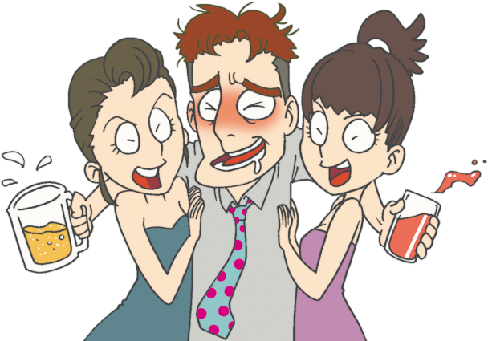

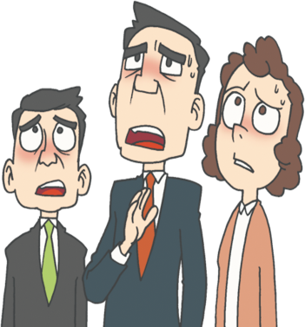
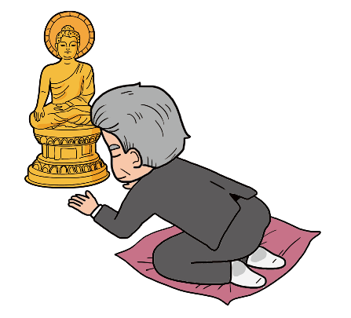



2. オリーブやまの けいやくを
にぎりました
ほんろん
1) よの くにが あります

Slide 10




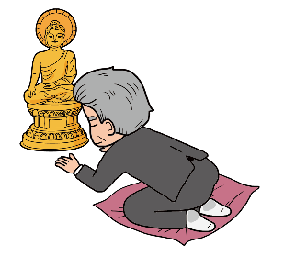



ほんろん
2. オリーブやまの けいやくを
にぎりました
2) サタンの くにが あります

Slide 11
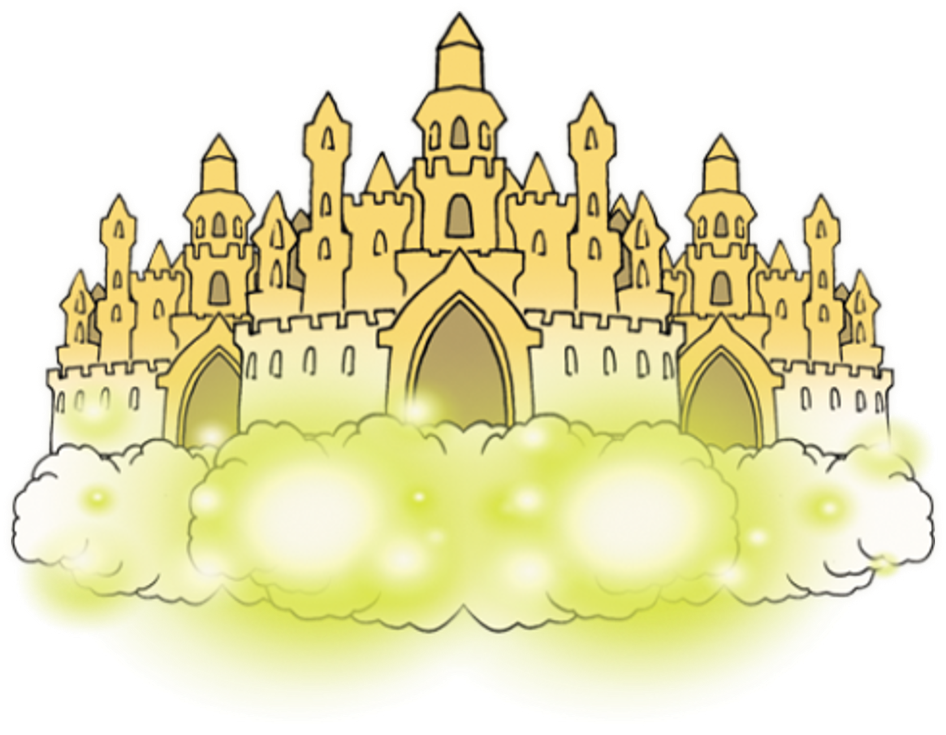

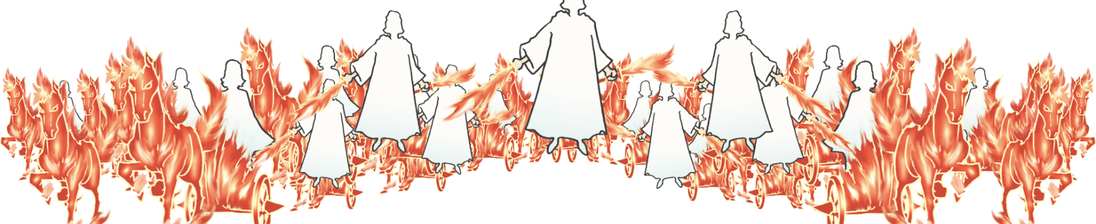










ほんろん
2. オリーブやまの けいやくを
にぎりました
3) かみの くにが あります

Slide 12

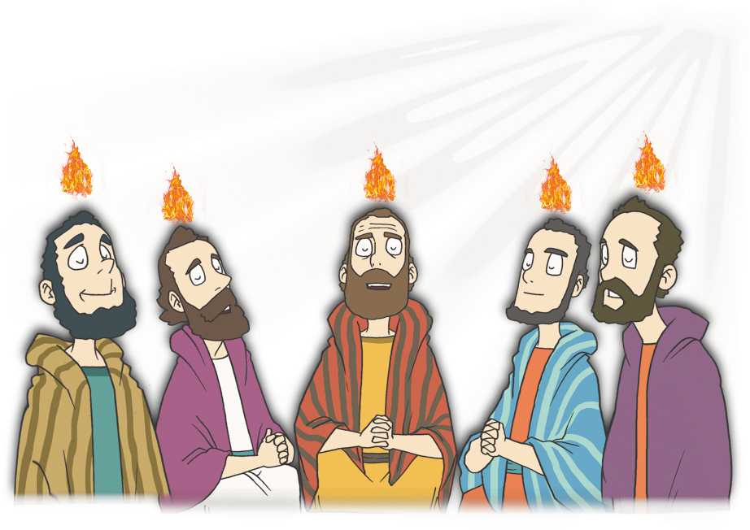
ほんろん
3. マルコの おくじょうの まの
はたらきを たいけん しました
かりいおの
まつり
ごじゅんせつ
すぎこしの まつり
1) ３つの まつりの けいやくが じょうじゅしました

Slide 13
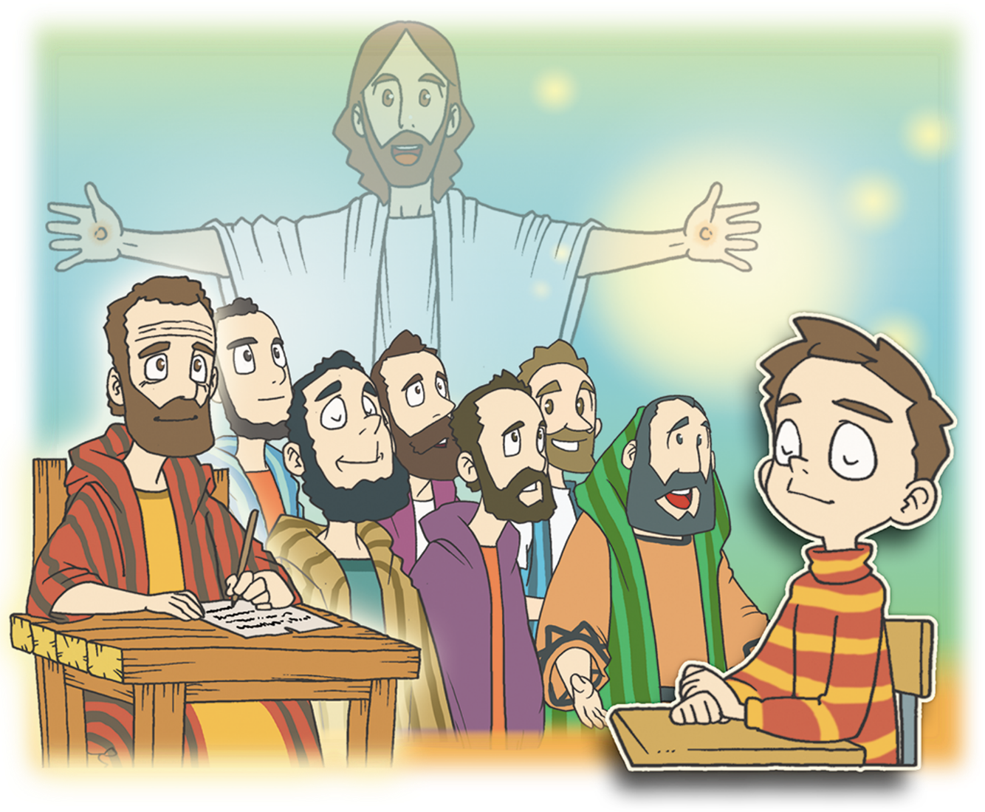
ほんろん
3. マルコの おくじょうの まの
はたらきを たいけん しました
よの おわりまで いつも
あなたがたと
ともに います!
2) せかいふくいんかの ビジョンを みせて くださいました

Slide 14
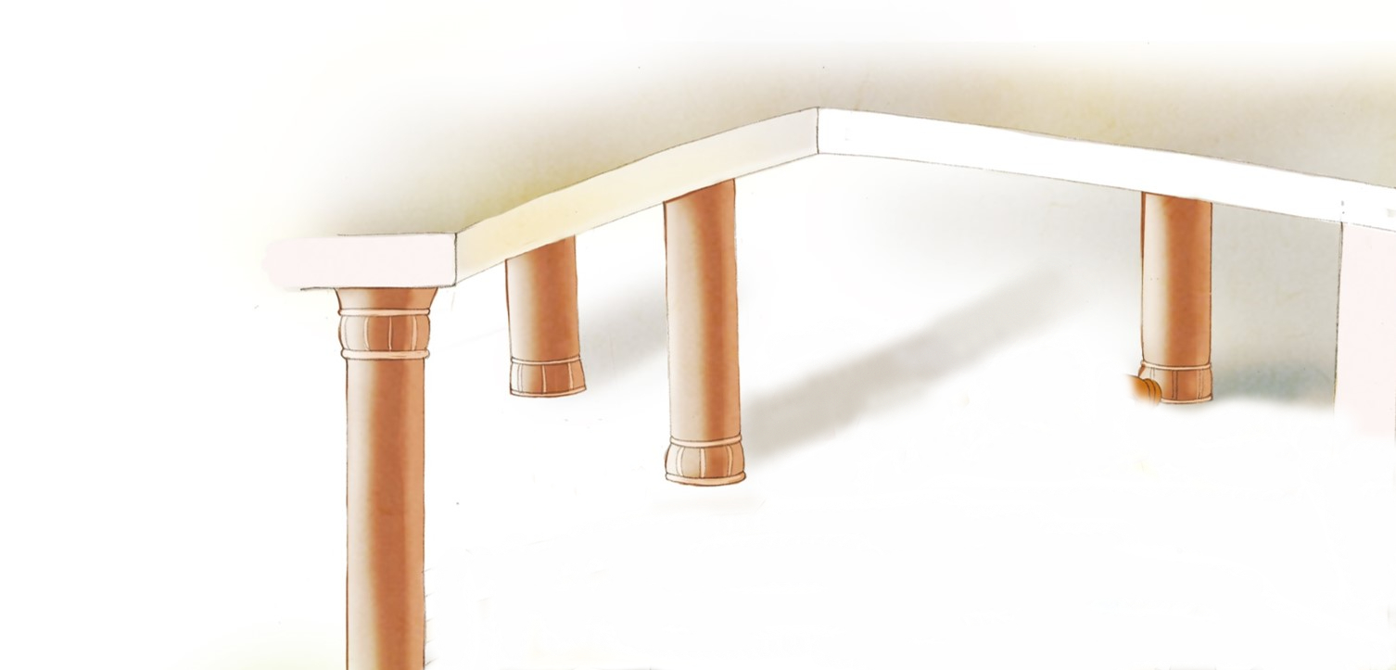
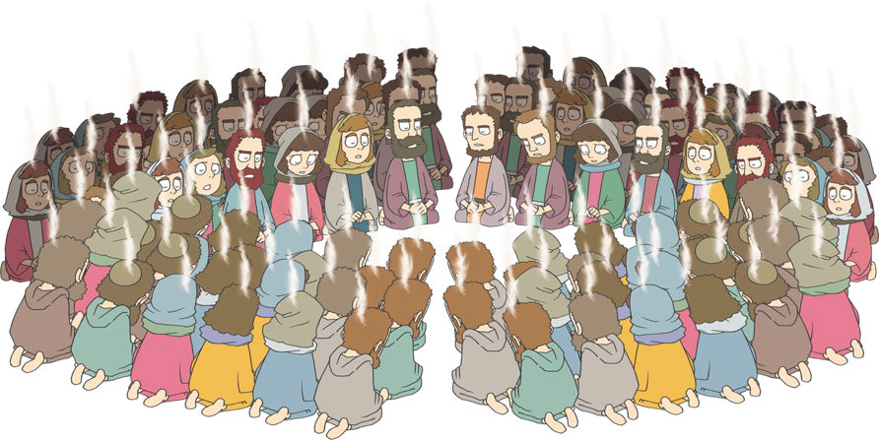
ほんろん
3. マルコの おくじょうの まの
はたらきを たいけん しました
3) ５つの じこくひょうが じょうじゅしました

Slide 15
けつろん
みざか = みざの しゅくふくを あじわう
いのり 24
みことばと いのりの
なかで みらいを
みる こくいん
3. 9. 3 – こくいん
1. 3. 8 – こくいん

Slide 16


フォーラム
を
し
て
こく いん し よう
みことば- レムナントにだけ あたえられた
みざの しゅくふくが あります
(Power, Talent, Mission)
いのり ｰ みことばを かんがえて いのりぶんを
かいてみよう
じっせん – まいにち みざの しゅくふくを あじわう
いのり２４を はじめよう

